Slide 1
排策智演
车间 AGV 小车集群路径规划仿真与调度可视化系统
答辩人：____________ 学号：____________
指导教师：____________
2027 年 1 月

Slide 2
汇报提纲
01
研究背景与问题
02
系统定位与总体架构
03
关键技术设计
04
系统演示
05
对比实验与结果分析
06
结论与展望
排策智演 · 车间 AGV 集群路径规划仿真与调度可视化系统

Slide 3
研究背景：为什么需要仿真
AGV 集群调度的三个现实约束
• AGV 集群已成为车间物料搬运的核心装备，效率取决于任务分配、路径规划与冲突消解
• 三者耦合后组合空间指数增长，属于 NP-hard 问题，工程上普遍采用启发式方法
• 真实环境做对比实验：设备与场地投入高，换算法重跑一次往往需要数小时到数天
• 冲突与死锁在真车上表现为碰撞，试错成本不可接受
• 本科阶段不具备实体车队条件，需要一套可复现、零成本的验证环境
结论：用软件仿真调度算法的运行环境，是成本与可复现性之间的最优解。
排策智演 · 车间 AGV 集群路径规划仿真与调度可视化系统

Slide 4
系统定位：仿的是什么，真的是什么
答辩常见问题："你在仿真什么？"
被仿真的：车间与车队
真实运行的：调度算法
• 拓扑路网与货架布局
• AGV 的移动与时间流逝
• 路口争用、拥堵与死锁
• 图上 A* 路径规划
• 任务分配与优先级
• 时间窗冲突消解与重规划
类比飞行模拟器：被仿真的是空气动力学与飞机，控制律是真实运行的代码。
本系统对应现实中的中央调度层（Fleet Manager），车端传感安全层不在研究范围。
排策智演 · 车间 AGV 集群路径规划仿真与调度可视化系统

Slide 5
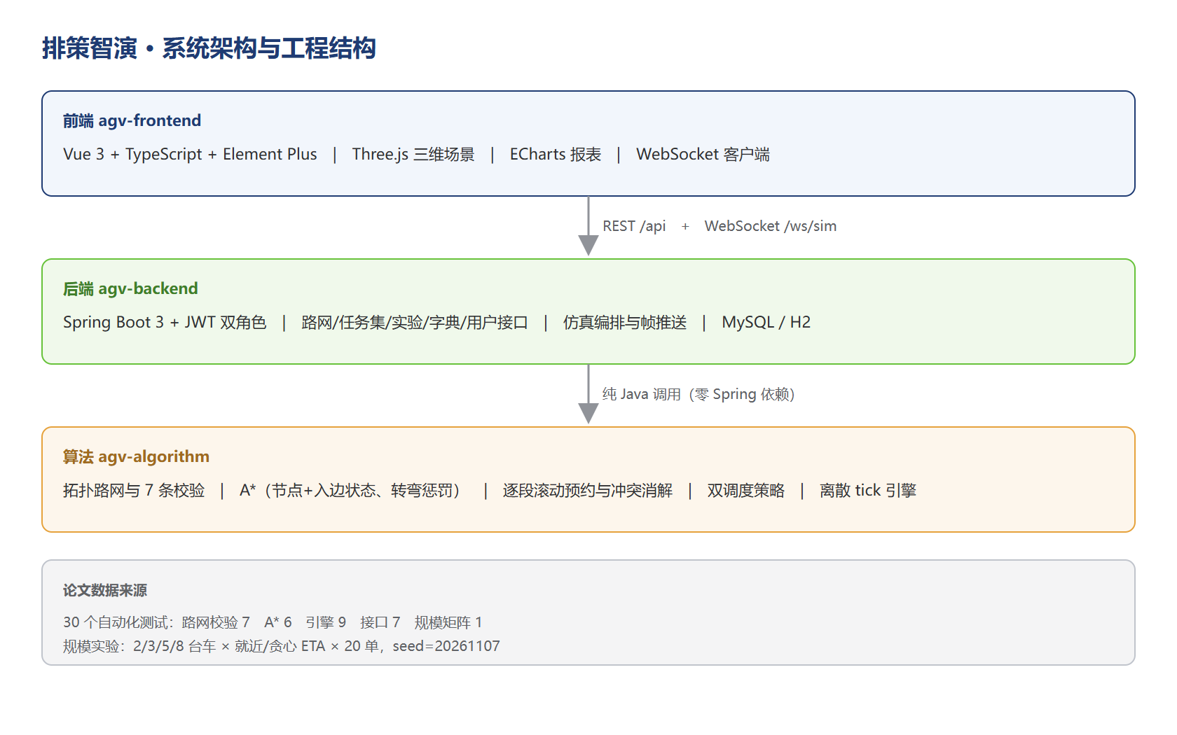
总体架构
前端 Vue3 + Three.js | 后端 SpringBoot | 算法纯 Java 可单测
排策智演 · 车间 AGV 集群路径规划仿真与调度可视化系统

Slide 6
关键技术一：拓扑路网建模
为什么不用栅格地图
• 工业 AGV 沿固定车道行驶：车道有方向、限速、容量，栅格表达不了
• 双向路段拆成两条有向弧（E1+ / E1-），相向冲突可按"同一物理路段"判定
• 节点显式建模为工位、充电位、缓存位、路口，冲突判定可直接落在节点上
• 保存前执行 7 条校验：编号唯一、端点存在、至少一个充电位、图连通、无死胡同、数值合法、不重复建边
• 三种建图方式：套用模板、画布可视化建图、JSON 导入导出
搜索规模只与路口数量有关，不随面积分辨率膨胀。
排策智演 · 车间 AGV 集群路径规划仿真与调度可视化系统

Slide 7
关键技术二：图上 A*
代价含转弯惩罚时，状态必须带"入边"
• 代价 g = Σ(路段长度 / 速度) + 转弯惩罚，单位为秒
• 启发 h = 节点到终点的欧氏距离 / 全图最大速度，满足可采纳性
• 问题：从不同入边到达同一节点，后续代价不同 —— 只按节点关闭会得到次优解
• 做法：搜索状态改为 (nodeId, inArcId)，起点入边为空，关闭集合按二元组去重
• 验证：另写状态空间 Bellman-Ford 参考解，30 组随机图对拍，误差 < 1e-6
f(n) = g(n) + h(n) g 含转弯惩罚 h 不高估
排策智演 · 车间 AGV 集群路径规划仿真与调度可视化系统

Slide 8
关键技术三：冲突消解
逐段滚动预约，而不是出发前预约全程
冲突类型 | 判定依据 | 消解手段
节点冲突 | 目标节点占用数已达容量 | 后到车辆等待
相向冲突 | 同一物理路段的两个方向同时被占用 | 边级互斥，先到者独占
追尾冲突 | 同一弧上并发占用达路段容量 | 后到车辆等待
• 车辆只预约下一段弧与目标节点，等待自然发生在节点上，不会停在路段中间
• 等待超时 30 tick 后，带禁行约束重规划
• 与全程预约相比，等待事件能真实产生，便于统计冲突次数与等待时间
排策智演 · 车间 AGV 集群路径规划仿真与调度可视化系统

Slide 9
关键技术四：死锁处理
从"5 台车跑不完"到"8 台车全部完成"
问题
等待车辆继续占用节点
现象
5 台车以上稳定死锁，20 万 tick 跑不完 20 单
根因
两个节点互相等待对方的车辆，形成资源等待环
修正
等待即释放节点：等待者不持有任何资源
结果
持有者只可能是行驶中的车辆，必然有限时间释放，环不存在
兜底：超时重规划 + 每 10 tick 等待环检测 + 倒车让行
排策智演 · 车间 AGV 集群路径规划仿真与调度可视化系统

Slide 10
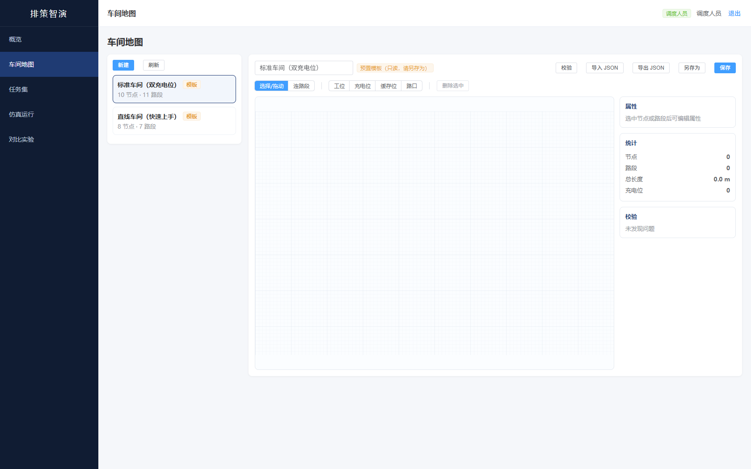
系统演示：画布建图编辑器
点选加节点 | 连线成路段 | 拖动改坐标 | 前后端双校验 | JSON 导入导出
排策智演 · 车间 AGV 集群路径规划仿真与调度可视化系统

Slide 11
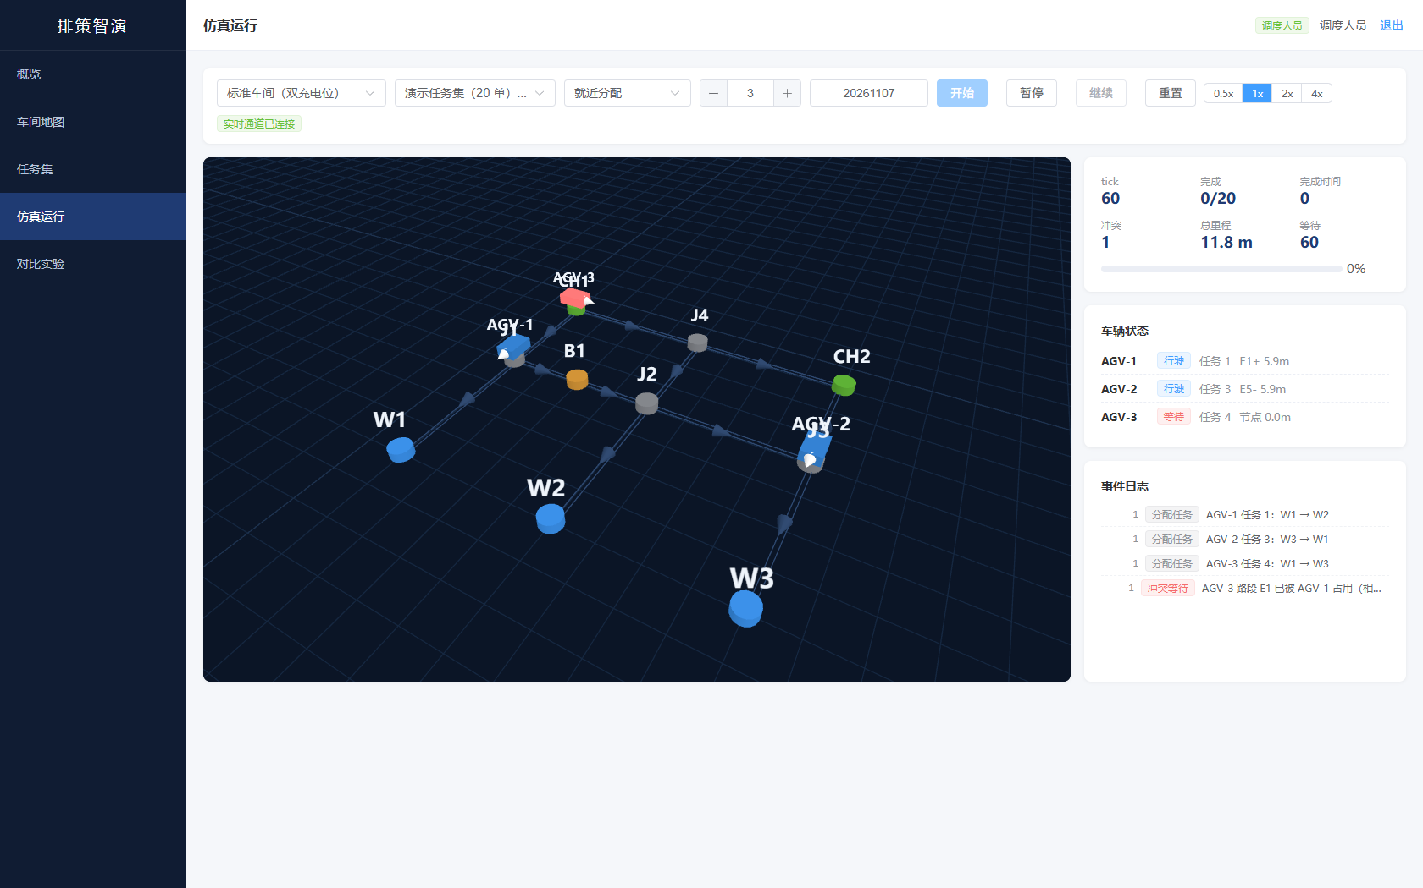
系统演示：三维实时仿真
100ms 帧推送 | 路段插值平滑运动 | 等待变红 | 冲突事件日志
排策智演 · 车间 AGV 集群路径规划仿真与调度可视化系统

Slide 12
对比实验设计
保证对比公平的三个"同一"
• 同一路网：标准车间 10 节点 / 11 双向路段
• 同一任务集：演示任务集 20 单，覆盖取货、送货、空驶与回充
• 同一随机种子：seed = 20261107，结果可复现
• 两种策略共用同一避障逻辑，差异只来自任务分配
• 就近分配：按欧氏距离派给最近的空闲车
• 贪心 ETA：按 A* 估计的"空驶 + 送货"总耗时派单
指标口径：完成时间 / 总路径长（含空驶）/ 总等待 / 冲突次数
排策智演 · 车间 AGV 集群路径规划仿真与调度可视化系统

Slide 13
实验结果：规模矩阵
20 单，seed = 20261107，单位 tick（1 tick = 100 ms）
AGV | 算法 | 完成时间 | 总路径(m) | 总等待 | 冲突 | 完成
2 | 就近 | 3162 | 616.0 | 244 | 6 | 是
2 | 贪心 ETA | 3696 | 616.0 | 906 | 13 | 是
3 | 就近 | 2505 | 644.0 | 1289 | 28 | 是
3 | 贪心 ETA | 2821 | 660.0 | 1278 | 21 | 是
5 | 就近 | 2101 | 694.0 | 3073 | 38 | 是
5 | 贪心 ETA | 2081 | 662.0 | 3750 | 38 | 是
8 | 就近 | 2479 | 822.0 | 11062 | 63 | 是
8 | 贪心 ETA | 2065 | 728.0 | 10344 | 66 | 是
排策智演 · 车间 AGV 集群路径规划仿真与调度可视化系统

Slide 14
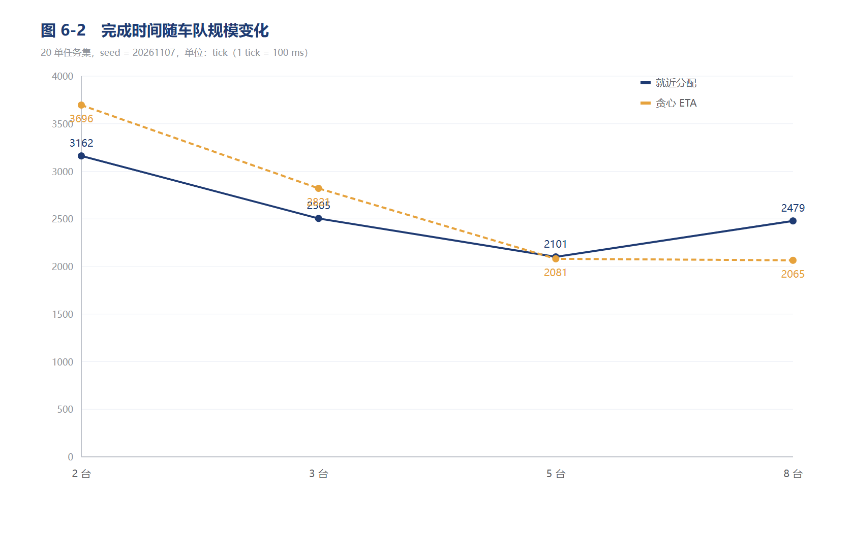
结果分析一：车队规模存在拐点
就近分配 5 台最优 | 8 台因拥堵反弹 | 贪心 ETA 在高负载更稳
排策智演 · 车间 AGV 集群路径规划仿真与调度可视化系统

Slide 15
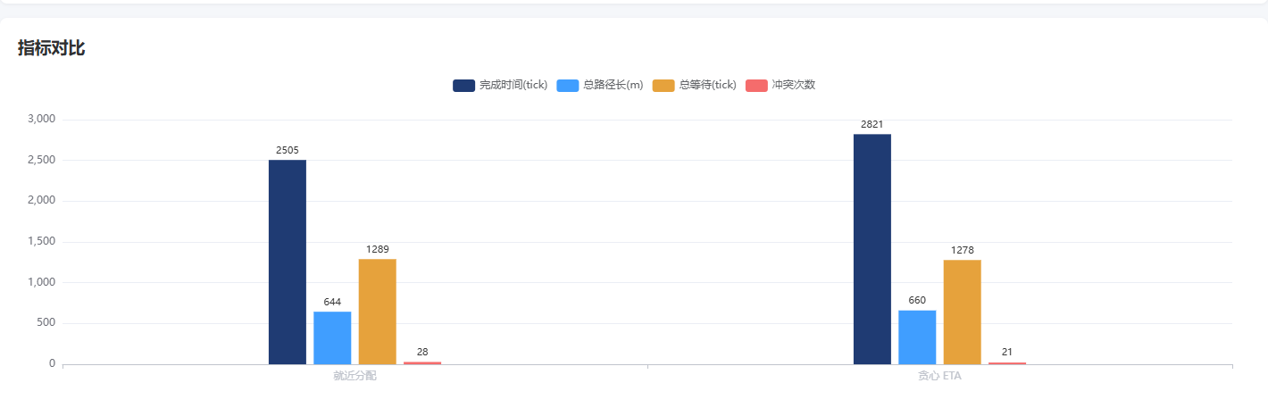
结果分析二：两种策略的适用区间
低负载就近更优 | 高负载贪心更优 | 5 台附近交汇
排策智演 · 车间 AGV 集群路径规划仿真与调度可视化系统

Slide 16
结论
• 可复现性成立：固定种子下多次执行与跨进程调用指标完全一致
• 存在车队规模拐点：标准车间约 5 台，8 台因等待时间超线性增长而反弹
• 策略各有区间：2–3 台就近分配快 12%–17%，8 台贪心 ETA 快 16.7%
• 等待时间比冲突次数更能反映路网饱和度
• 死锁可通过资源模型从结构上消除，而非依赖事后检测
排策智演 · 车间 AGV 集群路径规划仿真与调度可视化系统

Slide 17
不足与展望
• 节点容量简化为 2，后续可引入路口相位 / 区域互斥模型
• 任务集静态，后续可加入插单、取消与优先级变化
• 未建模电量与充电时长，可研究"何时回充"对吞吐的影响
• 未对接真实设备协议，可参考 VDA 5050 向工程原型演进
• 可作为强化学习调度的可复现训练与评测环境
排策智演 · 车间 AGV 集群路径规划仿真与调度可视化系统

Slide 18
感谢各位老师
恳请批评指正
排策智演 · 车间 AGV 集群路径规划仿真与调度可视化系统

